Slide 1
Leak detection in water distribution pipes using singular spectrum analysis
최우진
2020/07/23

Slide 2
1. Introduction
물을 처리하고 전달하는 과정에서 많은 손실이 발생한다.
크게 leakage와 brust로 구분할 수 있다.
큰 brust는 발견하기 쉽지만, 작은 brust나 누수인 경우에는 발견하는 것이 어렵다.
누수 발견에 사용하는 접근법은 크게 “모델 기반”과 “데이터 기반“으로 나눌 수 있다.
본 논문은 데이터 기반 프레임워크에서 유압 데이터(예: 압력, 흐름, 가속도)를 연속적으로 또는 준-연속적으로 모니터링하는 장기 모니터링 및 탐지 시스템에 초점을 맞추고 있다.
수중 음향 특징을 사전 처리하기 위한 주요 도구로써 특이 스펙트럼 분석(SSA)이라는 비모수적 방법을 사용한다.
높은 배경 잡음이 존재하는 WDN에서 누수를 탐지하는 준지도 데이터 기반 접근법을 제시한다.

Slide 3
2. Background on SSA
궤도 행렬의 특이값 스펙트럼을 이용한 시계열 신호 분석을 “SSA”라고 한다.
SSA는 비모수적이며, 임베딩 차원을 나타내는 파라미터 하나만 가진다.
모수를 함수형태의 분포를 가정하여 접근하는 방식이 모수적 방식
반면 모집단의 분포를 가정하지 않고 접근하는 방법이 비모수적 방법

Slide 4

2.1 Algorithmic details of SSA
SSA는 시계열 ${\{s}_{n}, n=1 …N\}$의 유한 길이 레코드를 고려하고, 물리적으로 해석이 가능한 구성요소의 합으로써 s를 분해하는 것이 목표이다.
이 작업은 “분해”와 “재조합“으로 이루어 진다.

Slide 5
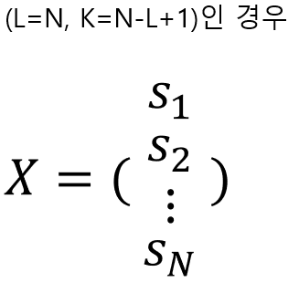
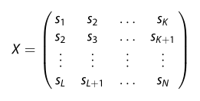
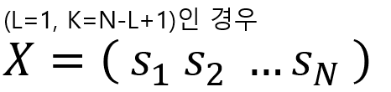
2.1.1 Decomposition
임베딩.
1차원 N-샘플 시계열을 (L, K=N-L+1)의 궤적 행렬로 만든다. 여기서 L은 임베딩 차원이다. L의 범위는 [2, N-1]이다.
L은 분해에 직접적인 영향을 주기 때문에 신중하게 선택해야 한다.

Slide 6

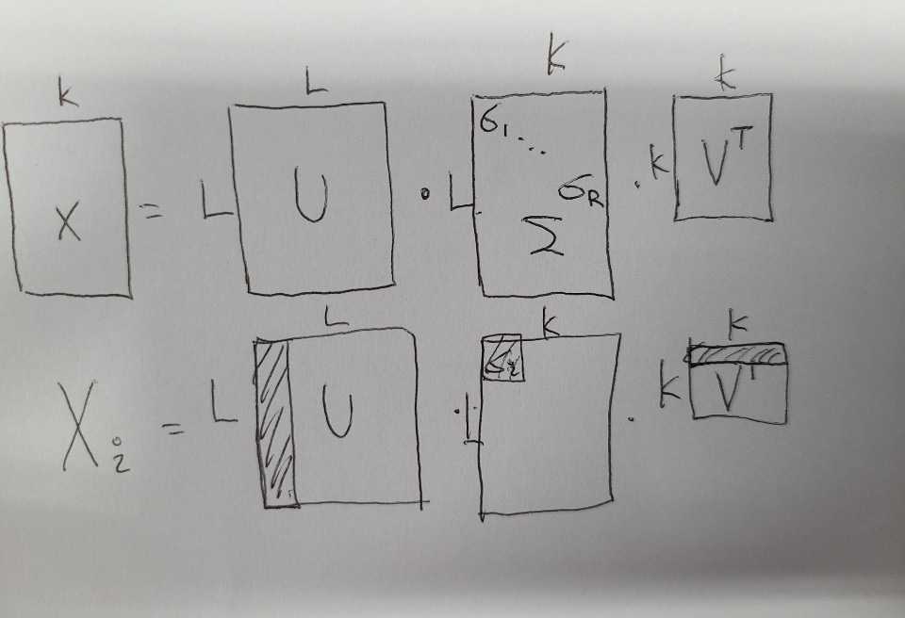
2.1.1 Decomposition
Singular value decomposition(SVD)
X의 SVD(Singular Value Decomposition)은 아래와 같다.

Slide 7

2.1.1 Decomposition
X의 SVD는 lag-covariance matrix $C=XX^{T}$의 고유값 분해를 통해 얻을 수 있다.
$C=U∧U^{T}$으로 표현할 수 있다.
$∧$는 고유값의 대각행렬이다. i번째의 고유값은 $σ_{i}^{2}$와 같다.
또한 $v_{i}=X^{T}u_{i}/σ_{i}$으로 V를 추론할 수 있다.

Slide 8

2.1.2 Reconstruction
Grouping.
기본 행렬 X를 X (i = 1, …, R) 집합으로 분리를 한다.
즉, $X= \sum_{i=1 }^{R}{X_{i}}$
이후, $X= \sum_{k=1}^{r}{X_{l_{k}}}, (X_{l_{k}}= \sum_{i∈l_{k}}{X_{i}})$으로 그룹으로 묶는다.
즉, R개 집합을 r개 집합으로 묶는다.

Slide 9
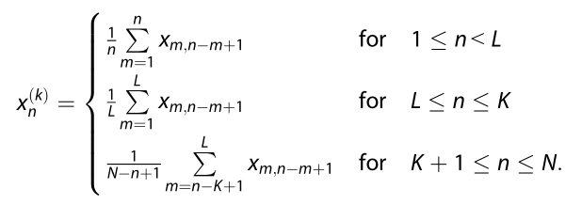

2.1.2 Reconstruction
Averaging.
이전 단계에서 그룹화된 것을 길이가 N인 새로운 시계열로 변환하는 것이다.
$X_{l_{k}}=(x_{i, j})$의 교차 대각선 평균은 시계열 $\{x_{n}^{\left(k\right)}, n=1 …N \}$의 요소를 제공한다.
결과 시계열을 기본 구성요소라고 한다.

Slide 10
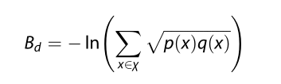
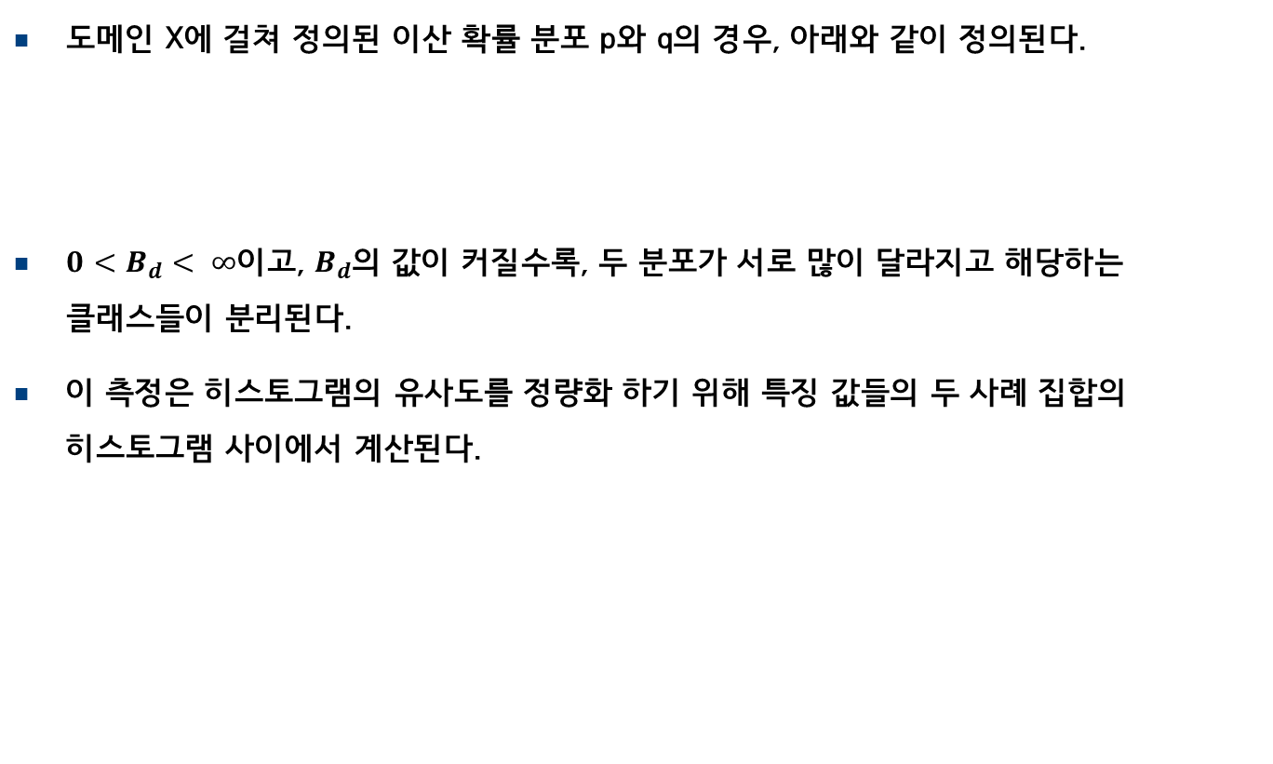
2.2 Bhattacharya distance
도메인 X에 걸쳐 정의된 이산 확률 분포 p와 q의 경우, 아래와 같이 정의된다.
$0<B_{d}< ∞$이고, $B_{d}$의 값이 커질수록, 두 분포가 서로 많이 달라지고 해당하는 클래스들이 분리된다.
이 측정은 히스토그램의 유사도를 정량화 하기 위해 특징 값들의 두 사례 집합의 히스토그램 사이에서 계산된다.

Slide 11
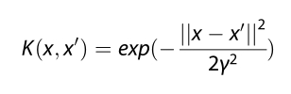
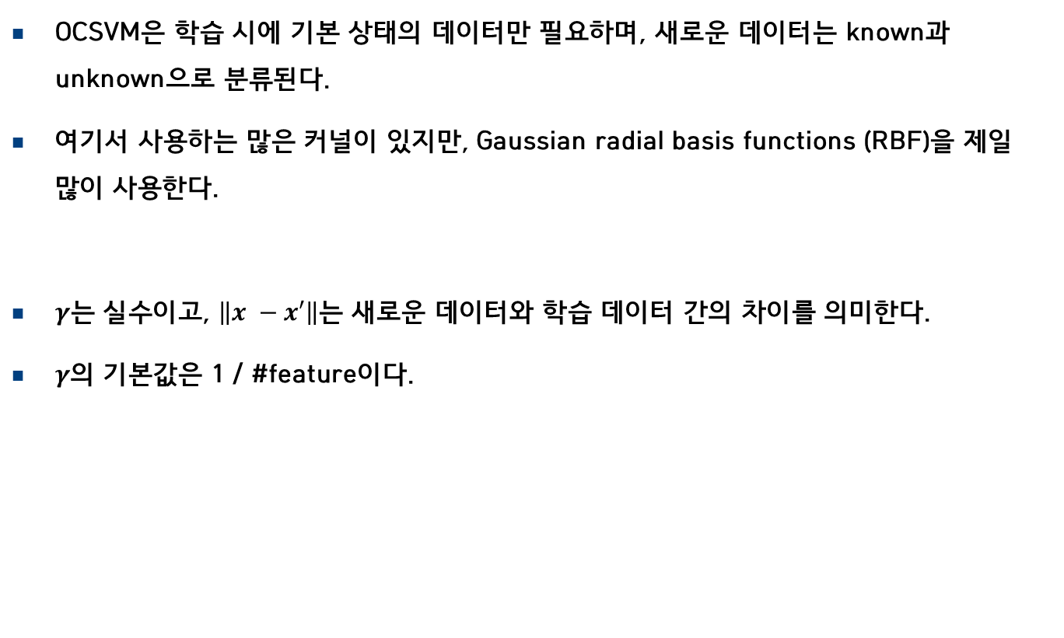
2.3 One-class support vector machine (OCSVM)
OCSVM은 학습 시에 기본 상태의 데이터만 필요하며, 새로운 데이터는 known과 unknown으로 분류된다.
여기서 사용하는 많은 커널이 있지만, Gaussian radial basis functions (RBF)을 제일 많이 사용한다.
$γ$는 실수이고, $\left\|x −x′\right\|$는 새로운 데이터와 학습 데이터 간의 차이를 의미한다.
$γ$의 기본값은 1 / #feature이다.

Slide 12
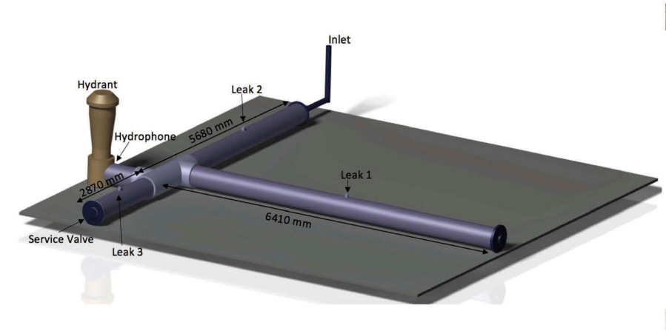
3.1 Laboratory testbed
실험실 시험대는 PVC관, T자관, 소화전으로 구성되어 있다.
파이프는 내경 15.24cm 이고 총 길이가 약 15m이며 3개의 누수 밸브가 있다.
배관의 끝 중 하나는 건물 급수 분배 시스템에 직접 연결되고, 다른 쪽은 개조된 소화전에 연결되며, 나머지는 엔드 캡으로 막혀져 있다.

Slide 13
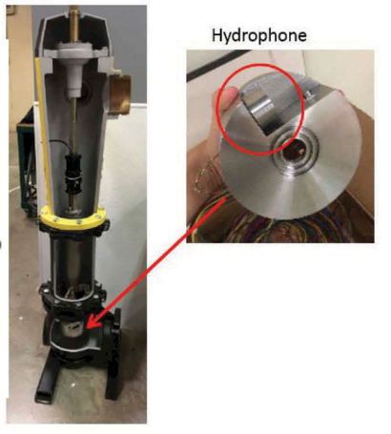
3.1 Laboratory testbed
누수는 0.32cm 밸브를 사용하고 서비스 밸브가 있는 곳은 2.5cm를 사용하여 시뮬레이션을 진행한다.
모든 누수 밸브는 파이프의 중앙에 위치한다.
본 논문에서 사용하는 음향 데이터는 소화전 바닥에 위치한 hydrophone을 사용하여 얻었다.
Waterloo시로부터 물의 흐름과 직접 연결된다.

Slide 14
3.2 Data set description
4가지 시나리오
(1) ambient(잔잔한): 누수가 없고 밸브가 닫혀 있는 경우
(2) 누수가 존재하며 밸브가 닫혀 있는 경우
(3) 밸브가 열려 있고 누수가 존재하지 않은 경우
(4) 밸브가 열려 있고 누수가 존재하는 경우
각 시나리오에서, 음향 신호는 1.35kHz의 샘플링 주파수로 얻었다.
그 데이터는 하루 동안 서로 다른 시간에서 10~30초 간격으로 최대 2분간 수집되고 한달동안 진행되었다.
이를 통해 데이터의 변동 대부분을 포착하고 특정 시간에 대한 오버피팅을 최소화한다.

Slide 15
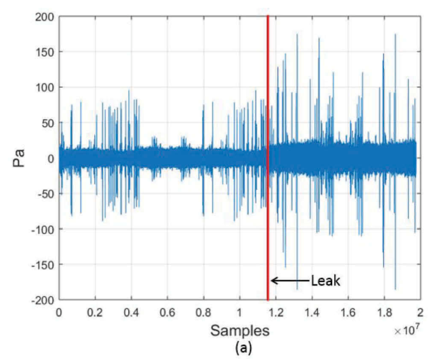
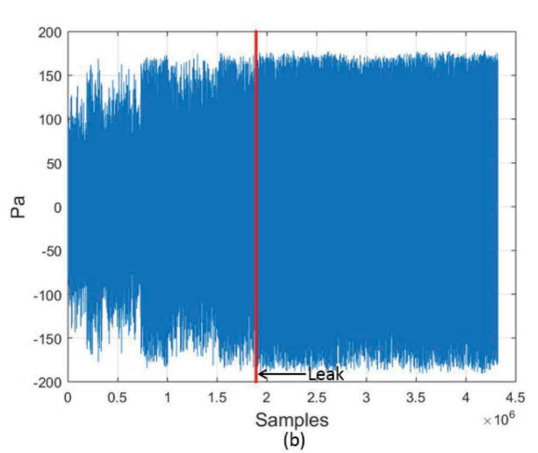
3.2 Data set description
시나리오 1 & 2 시나리오 3 & 4
밸브를 열어놓은 (b)와 같은 경우는 누수를 탐지하기 어렵다.

Slide 16
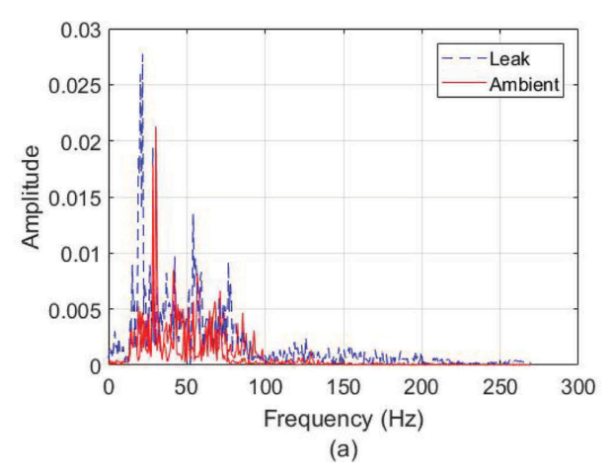
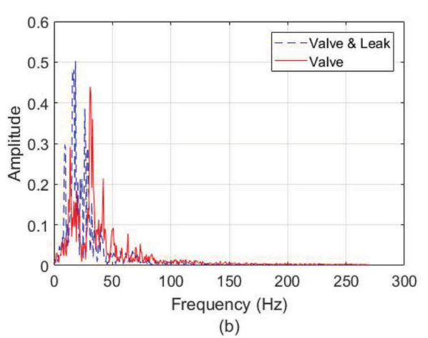
3.2 Data set description
시나리오 1 & 2 시나리오 3 & 4
각각 L1, L2, L3의 누수가 발생한 경우를 하나의 데이터로 합쳤다.
밸브를 열면 진폭이 5~10배 상승하고 더욱 분류하기 어려워진다.

Slide 17
4.1 Features analysis
신호를 각각 5000개 샘플의 연속 세그먼트로 분할한다.
각 세그먼트에 대해 엔트로피, 유효값 및 스펙트럼 피크를 계산한다.
이후 히스토그램 유사도를 정량화 하기 위해, 누수 특징 값의 히스토그램과 누수가 없는 특징 값의 히스토그램을 Bhattacharya 거리를 계산한다.
이후 임베딩 차원 L = 500인 SSA를 각 프레임에 적용한다.
L은 일반적으로 경험적으로 정해지고 주어진 진동을 추출하기 위해 L을 보통 주기보다 큰 값으로 정한다.
Window는 전체의 신호 스펙트럼(3Hz-300Hz)가 포함되도록 크게 설정한다.
따라서 5000개 샘플이 500개 독립적인 기본 구성요소로 분해된다.

Slide 18
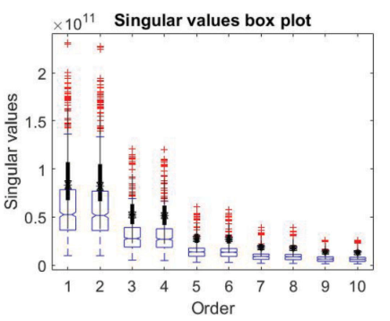
4.1 Features analysis
밸브 개방 경우에 해당하는 데이터에 대해 계산된 10개의 특이 값을 보여준다.
1과 2는 검은색박스(누수)와 파란색박스(정상)가 겹쳐진 부분이 많다는 것은 누수를 찾는 경우에 민감하지 않는 것을 의미한다.
5와 6은 검은색박스(누수)와 파란색박스(정상)가 겹쳐진 부분이 없다는 것은 누수를 찾는 경우에 민감하다는 것을 의미한다.

Slide 19
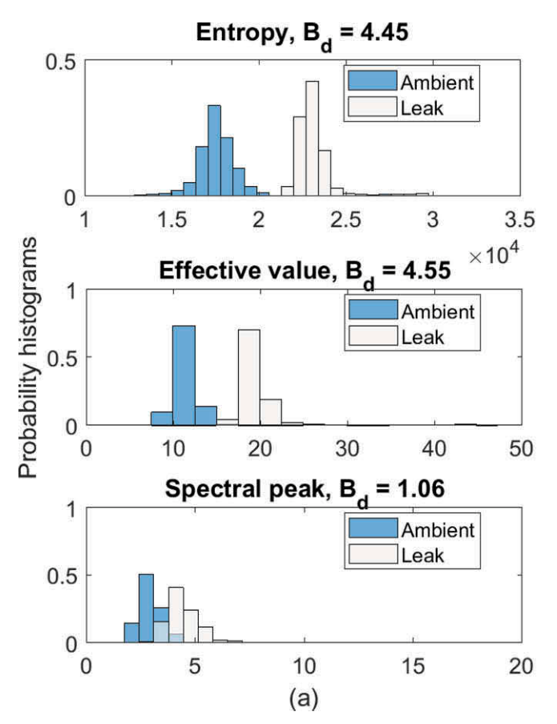

4.1 Features analysis
밸브가 닫힌 경우
$l_{1}=\{21, …, L\}$

Slide 20
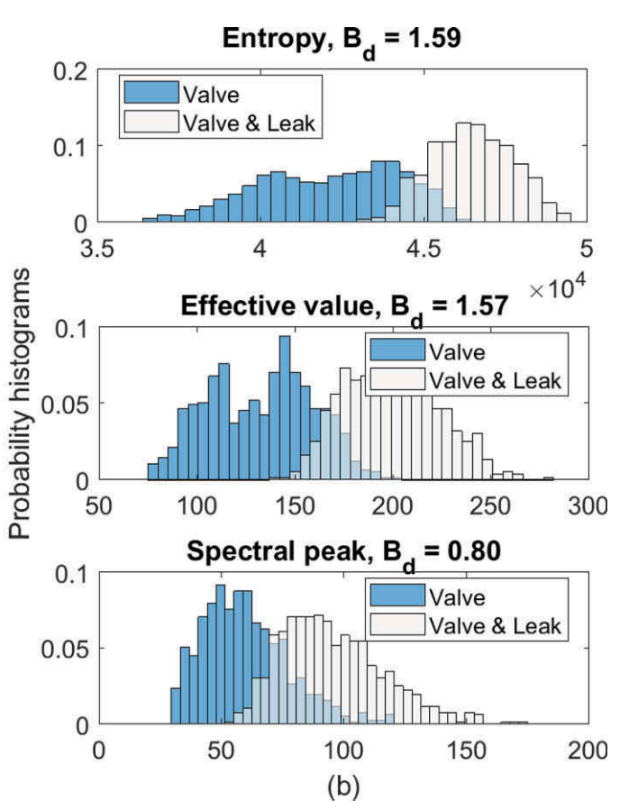

4.1 Features analysis
밸브가 열린 경우
$l_{1}=\{5, …, 20\}$

Slide 21
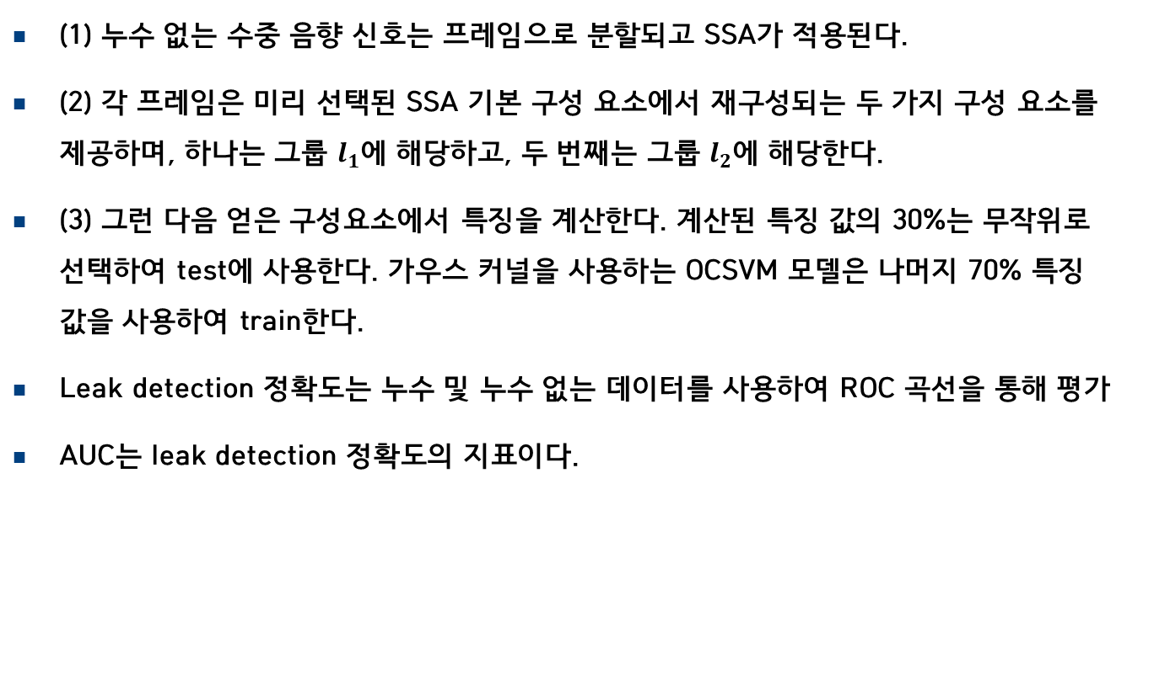
4.2 SSA-based classification
(1) 누수 없는 수중 음향 신호는 프레임으로 분할되고 SSA가 적용된다.
(2) 각 프레임은 미리 선택된 SSA 기본 구성 요소에서 재구성되는 두 가지 구성 요소를 제공하며, 하나는 그룹 $l_{1}$에 해당하고, 두 번째는 그룹 $l_{2}$에 해당한다.
(3) 그런 다음 얻은 구성요소에서 특징을 계산한다. 계산된 특징 값의 30%는 무작위로 선택하여 test에 사용한다. 가우스 커널을 사용하는 OCSVM 모델은 나머지 70% 특징 값을 사용하여 train한다.
Leak detection 정확도는 누수 및 누수 없는 데이터를 사용하여 ROC 곡선을 통해 평가
AUC는 leak detection 정확도의 지표이다.

Slide 22
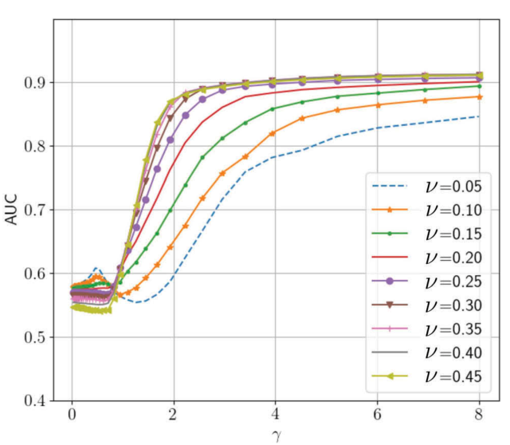

4.2 SSA-based classification
AUC는 서로 다른 파라미터$(v, γ)$으로 평가된다.
두 파라미터$(v, γ)$는 값이 커야 좋다는 것을 알 수 있다.

Slide 23
4.3 SSA-based semi-supervised leak detection
기본 구성 요소는 신호 요소 및 소음 요소로 분리할 수 있다.
신호 구성 요소는 처음의 d개이고 나머지 (L-d)개로 소음 구성 요소를 만들 수 있다.
이 접근은 SSA 구성요소를 누수에 민감하고 덜 민감한 구성요소로 분리할 수 있는 가정에 근거한다.
실험에서는 L = 500, d = 40으로 하여 진행한다.
21개의 구성요소를 추출하고, 각 구성요소에 대해 누수가 없는 데이터를 사용하여 OCSVM을 학습한다.
이를 검증하기 위해 누수가 없는 데이터와 누수가 있는 데이터를 test한다.

Slide 24
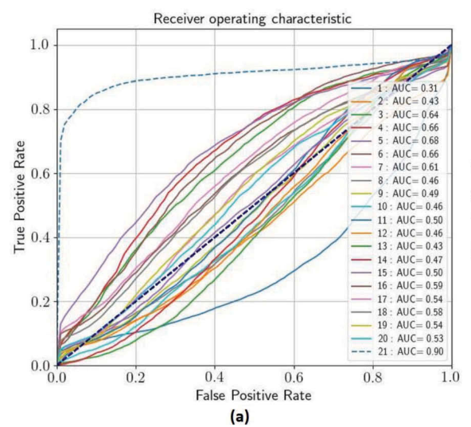
4.3 SSA-based semi-supervised leak detection
밸브가 닫힌 경우
21번째 구성요소의 AUC 값이 높다.
즉, 누수에 민감한 구성요소이다.
반면 나머지들은 무작위 값 주위에 몰려 있다.

Slide 25
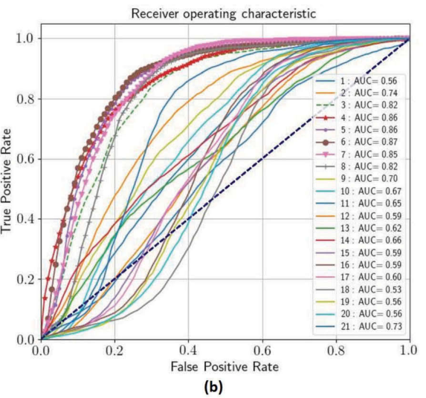
4.3 SSA-based semi-supervised leak detection
밸브가 열린 경우
많은 구성요소들이 AUC값이 0.6보다 작다.
하지만 몇몇 구성요소들(2, 9, 21)은 0.7보다 크다.
반면 3, 4, 5, 6, 7, 8 구성요소들은 0.8보다 크고 4, 5, 6은 0.85보다 크다.
따라서 누수가 발생하게 되면, 4, 5, 6 구성요소들이 의사결정을 할 것이다.

Slide 26
5. Conclusions
음향 신호에 SSA를 사용하는 연구 결과는 강한 배경 소음과 결합된 누수를 탐지하는 데 상당한 가능성을 보여준다.
누수에 민감한 구성 요소를 미리 선택하는 것 대신 각 SSA 구성 요소에 대해 모델을 교육하는 앙상블 모델링이 제안된다.
실험 환경에서 만든 데이터는 실제 데이터와 많은 차이가 있다.

Slide 27
Leak detection in water distribution pipes using singular spectrum analysis
감사합니다

